Slide 1
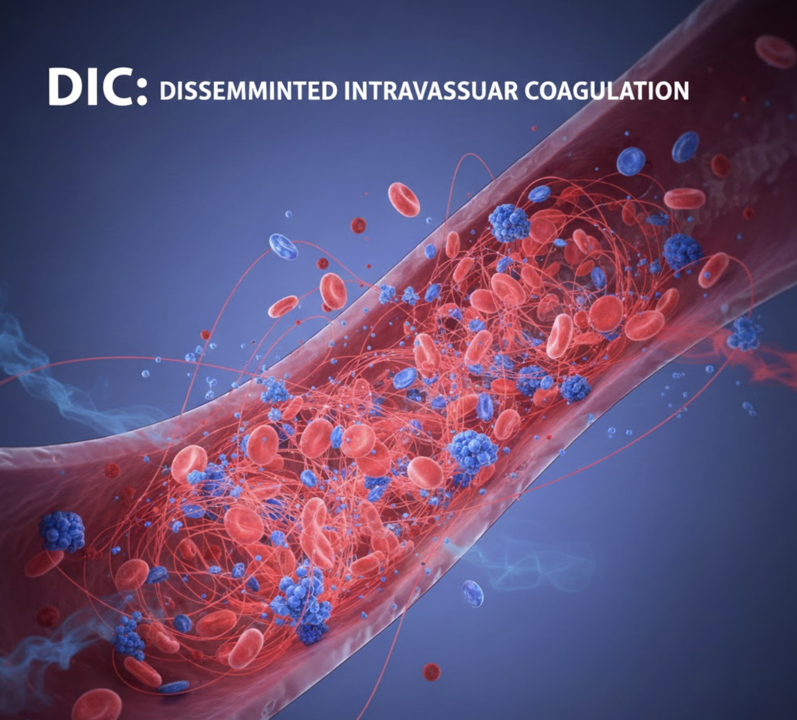
DIC
Dr.Engin KELKİTLİ
ENGİN KELKİTLİ
2026

Slide 2
Hemostasis
Hemostasis is a tightly regulated process that prevents bleeding after vascular injury.
It involves a balance between:
Procoagulant mechanisms (clot formation)
Anticoagulant mechanisms (limiting clot size)
Fibrinolysis (clot removal after healing)
Under normal conditions, coagulation is localized to the site of injury.

Slide 3
HEMOSTAZ
Hemostaz, damar hasarı sonrası kanamayı durdurmak için çalışan düzenlenmiş bir süreçtir.
Üç sistem arasındaki denge ile sağlanır:
Prokoagülan mekanizmalar (pıhtı oluşumu)
Antikoagülan mekanizmalar (pıhtının sınırlandırılması)
Fibrinoliz (iyileşme sonrası pıhtının çözülmesi)
Normalde koagülasyon sadece hasar bölgesinde gerçekleşir.

Slide 4
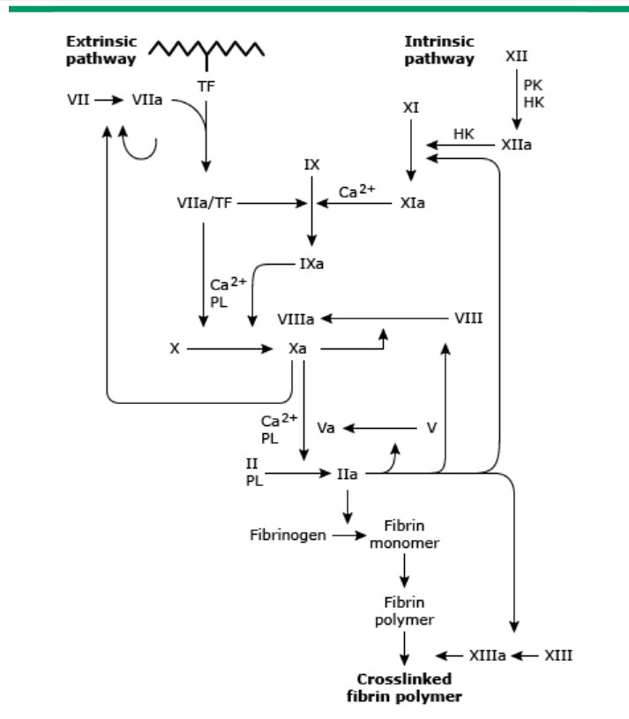
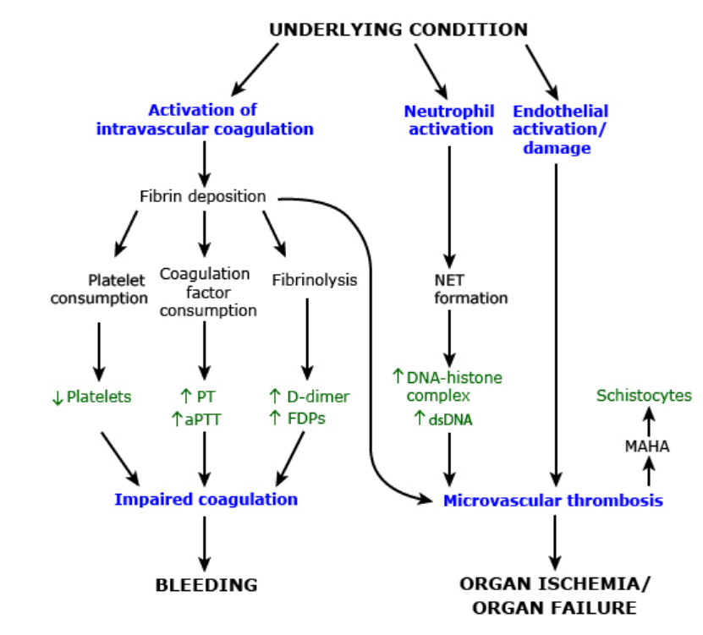
Normal hemostasis ensures formation of a blood clot at the site of vessel injury, followed by resolution of the clot to allow tissue repair.
Notes:
In DIC, the processes of coagulation and fibrinolysis become abnormally (and often massively) activated, leading to ongoing coagulation and fibrinolysis.
A typical sequence of events includes as you see

Slide 5
Disseminated Intravascular Coagulation (DIC)
DIC is an acquired, systemic process characterized by widespread activation of coagulation.
Coagulation becomes uncontrolled and generalized, not localized.
The key problem is excessive thrombin generation throughout the circulation.

Slide 6
DIC, koagülasyon sisteminin sistemik ve kontrolsüz şekilde aktive olduğu, edinilmiş bir durumdur.
Koagülasyon lokal değil, yaygın hale gelir.
Temel sorun, dolaşım boyunca aşırı trombin oluşumudur.

Slide 7
Initiation of DIC: Systemic Exposure to Tissue Factor
In DIC, blood is abnormally exposed to tissue factor (TF).
This exposure may result from:
Severe infection (e.g. sepsis)
Malignancy
Trauma or tissue injury
Regardless of the cause, the common pathway is systemic activation of the coagulation cascade.

Slide 8
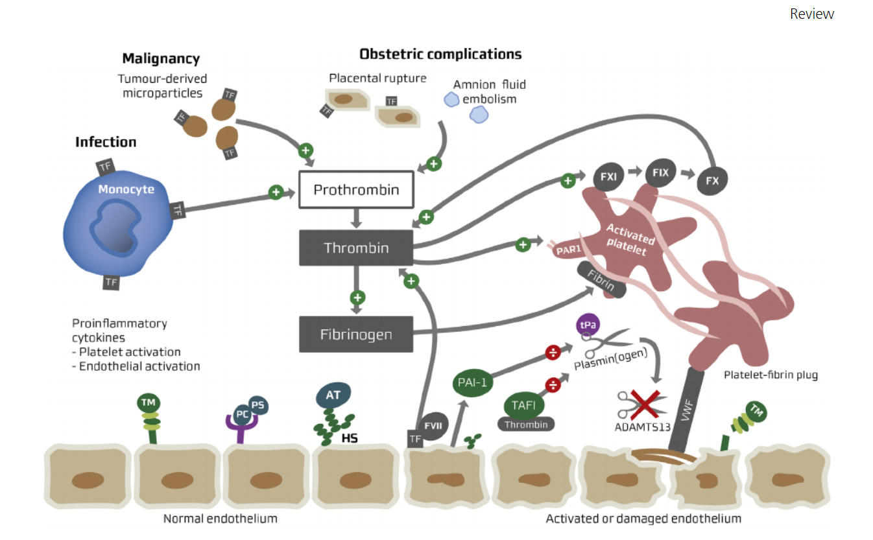

Slide 9
DIC’de kan, normalde korunmuş olduğu doku faktörü (TF) ile sistemik olarak temas eder.
Bu durum şu nedenlerle gelişebilir:
Şiddetli enfeksiyonlar (örn. sepsis)
Malignite
Travma veya doku hasarı
Nedeni ne olursa olsun, ortak yol koagülasyon kaskadının sistemik aktivasyonudur.

Slide 10
Uncontrolled Thrombin Generation
Excessive Thrombin Formation in DIC
Systemic exposure to tissue factor leads to continuous activation of the coagulation cascade.
Large amounts of thrombin are generated throughout the circulation.
Thrombin converts fibrinogen to fibrin, leading to widespread microvascular fibrin deposition.

Slide 11
Doku faktörüne sistemik maruziyet, koagülasyon kaskadının sürekli ve kontrolsüz aktivasyonuna yol açar.
Dolaşım boyunca aşırı miktarda trombin oluşur.
Trombin, fibrinojeni fibrine çevirerek mikrovasküler fibrin birikimine neden olur.

Slide 12
Consumption Coagulopathy
Consumption of Platelets and Clotting Factors
Ongoing coagulation leads to rapid consumption of platelets and clotting factors.
The rate of consumption exceeds the body’s ability to replace them.
This results in consumption coagulopathy.

Slide 13
Sürekli koagülasyon, trombositlerin ve pıhtılaşma faktörlerinin hızla tüketilmesine yol açar.
Tüketim hızı, kemik iliği ve karaciğerin üretim kapasitesini aşar.
Bu durum tüketim koagülopatisi olarak adlandırılır.

Slide 14
Why Thrombosis and Bleeding Occur Together
The DIC Paradox: Thrombosis and Hemorrhage
Microvascular fibrin deposition causes thrombosis and organ ischemia.
Simultaneous consumption of platelets and clotting factors leads to bleeding tendency.
Secondary activation of fibrinolysis further increases the risk of hemorrhage.

Slide 15
Mikrovasküler fibrin birikimi tromboz ve organ iskemisine yol açar.
Aynı anda trombosit ve faktör tüketimi kanama eğilimi oluşturur.
Sekonder fibrinoliz aktivasyonu kanama riskini daha da artırır.

Slide 16
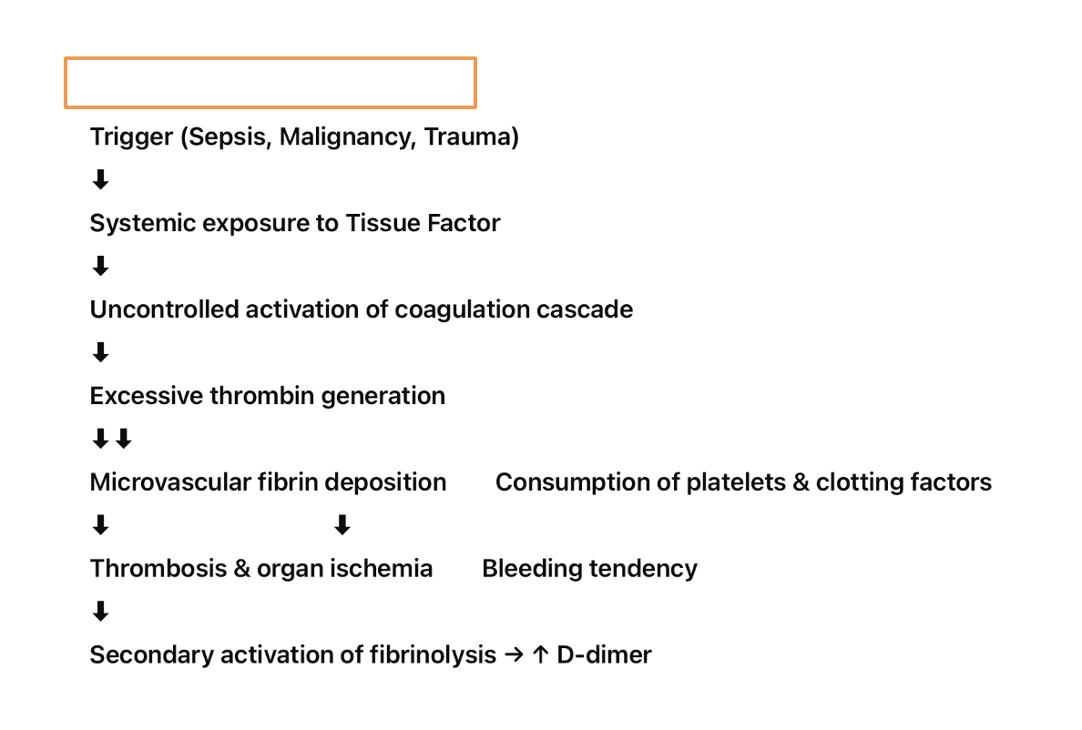
Summary of DIC Mechanism
Pathophysiology of Disseminated Intravascular Coagulation

Slide 17
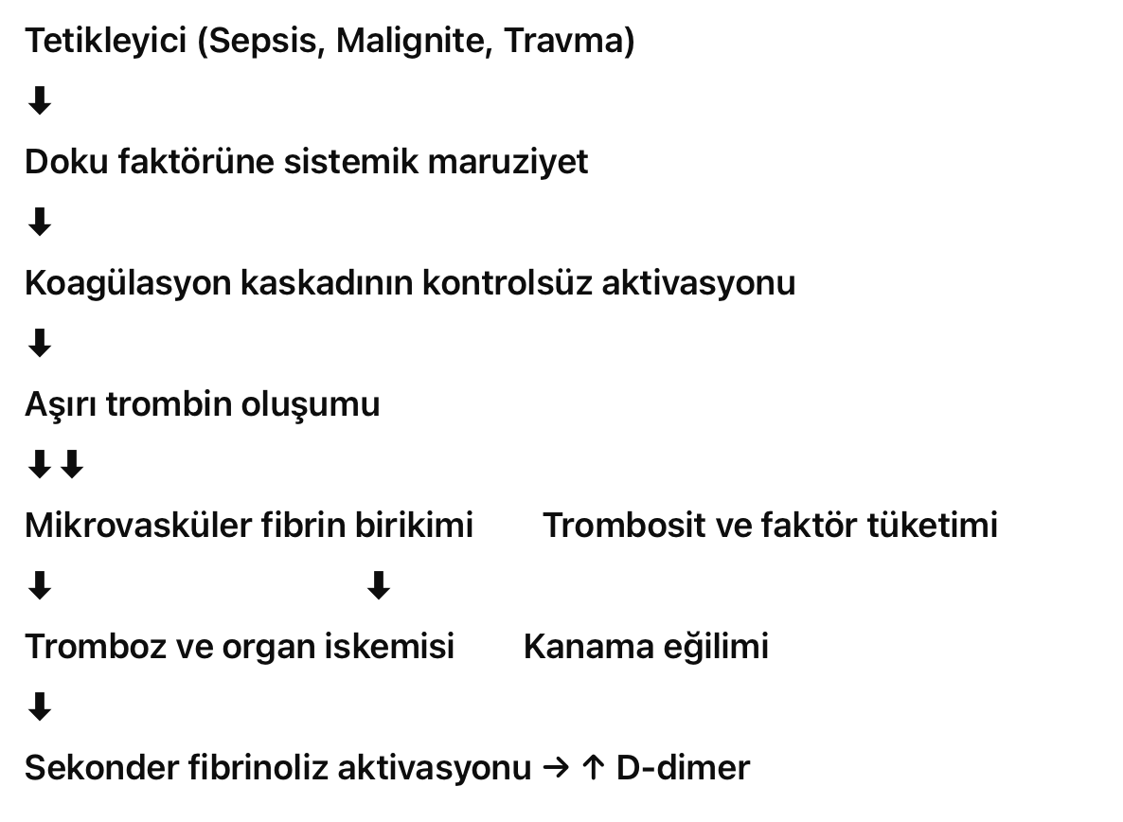

Slide 18
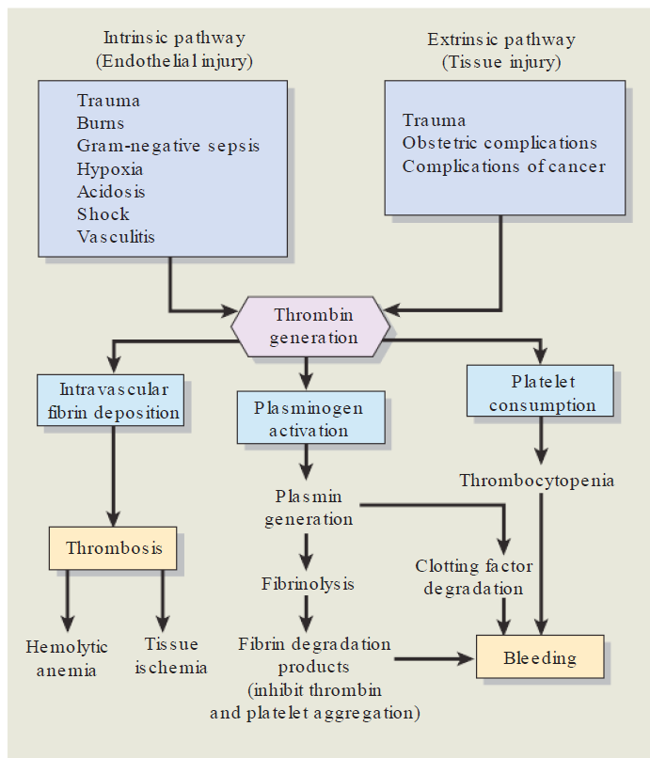

Slide 19
Laboratory Findings Explained by Mechanism
Thrombocytopenia → Due to consumption of platelets in widespread clot formation
Prolonged PT and aPTT → Consumption of clotting factors
Decreased fibrinogen → Conversion of fibrinogen to fibrin
Elevated D-dimer → Secondary activation of fibrinolysis
↓ Platelets → consumption
↑ PT / ↑ aPTT → factor depletion
↓ Fibrinogen → fibrin formation
↑ D-dimer → secondary fibrinolysis

Slide 20
Trombositopeni → Yaygın pıhtı oluşumu sırasında trombositlerin tüketilmesi
PT ve aPTT uzaması → Pıhtılaşma faktörlerinin tüketilmesi
Fibrinojen düşüklüğü → Fibrinojenin fibrine dönüşmesi
D-dimer yüksekliği → Sekonder fibrinoliz aktivasyonu

Slide 21
Acute and Chronic DIC: Same Mechanism, Different Tempo
English
Acute DIC
Rapid and massive activation of coagulation
Severe consumption of platelets and clotting factors
Bleeding predominates
Chronic DIC
Low-grade but persistent coagulation activation
Partial compensation by liver and bone marrow
Thrombosis predominates

Slide 22
Akut DIC
Hızlı ve yaygın koagülasyon aktivasyonu
Şiddetli trombosit ve faktör tüketimi
Kanama ön plandadır
Kronik DIC
Düşük düzeyli ancak sürekli koagülasyon aktivasyonu
Karaciğer ve kemik iliği kısmi telafi sağlar
Tromboz ön plandadır

Slide 23
Clinical Conditions Associated with DIC
Sepsis
Systemic inflammation and cytokine release
Increased tissue factor expression on endothelial cells and monocytes
Malignancy
Tumor-related tissue factor and procoagulant substances
More commonly associated with chronic DIC
Trauma / Obstetric Complications
Massive tissue injury
Release of procoagulant material into circulation

Slide 24
Sepsis
Sistemik inflamasyon ve sitokin salınımı
Endotel ve monositlerde artmış doku faktörü ekspresyonu
Malignite
Tümöre bağlı doku faktörü ve prokoagülan maddeler
Daha sık kronik DIC ile ilişkilidir
Travma / Obstetrik Komplikasyonlar
Yaygın doku hasarı
Prokoagülan maddelerin dolaşıma salınması

Slide 25
Clinical Manifestations
Thrombotic manifestations
Microvascular thrombosis
Organ ischemia and dysfunction (kidney, lung, brain, skin)
Hemorrhagic manifestations
Mucosal bleeding
Oozing from venipuncture sites
Petechiae, ecchymosis

Slide 26
Trombotik bulgular
Mikrovasküler tromboz
Organ iskemisi ve fonksiyon bozukluğu (böbrek, akciğer, beyin, cilt)
Hemorajik bulgular
Mukozal kanamalar
Damar yolu giriş yerlerinden sızıntı
Peteşi, ekimoz

Slide 27
Diagnosis: Putting the Pieces Together
DIC is not diagnosed by a single laboratory test.
Diagnosis is based on the combination of:
An underlying clinical condition known to cause DIC
Characteristic laboratory abnormalities
Compatible clinical manifestations

Slide 28
DIC tek bir laboratuvar testiyle tanı konulan bir durum değildir.
Tanı şu üçlü kombinasyona dayanır:
DIC’ye yol açabilecek altta yatan bir klinik durum
Karakteristik laboratuvar bulguları
Uyumlu klinik tablo

Slide 29
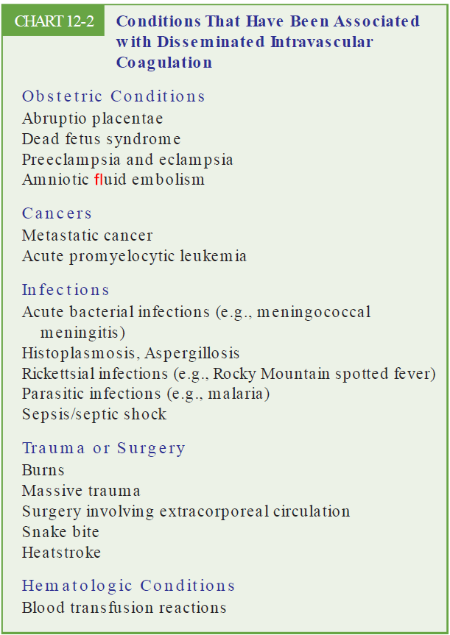

Slide 30
Key Take-Home Messages
DIC is a systemic disorder of uncontrolled thrombin generation.
Thrombosis and bleeding can occur simultaneously.
Laboratory abnormalities reflect consumption and fibrinolysis.
DIC is always secondary to an underlying disease.

Slide 31
DIC, kontrolsüz trombin oluşumu ile karakterize sistemik bir bozukluktur.
Tromboz ve kanama aynı anda görülebilir.
Laboratuvar bulguları tüketim ve fibrinolizi yansıtır.
DIC daima altta yatan bir hastalığa ikincildir.

